Slide 1




REACH_MANOMATERIALI E MICROPLASTICHE
Udine 12 dicembre 2019
NANOMATERIALI
I RISCHI PER LA SALUTE UMANA
Francesca Larese Filon
UCO Medicina del Lavoro – Università di Trieste

Slide 2
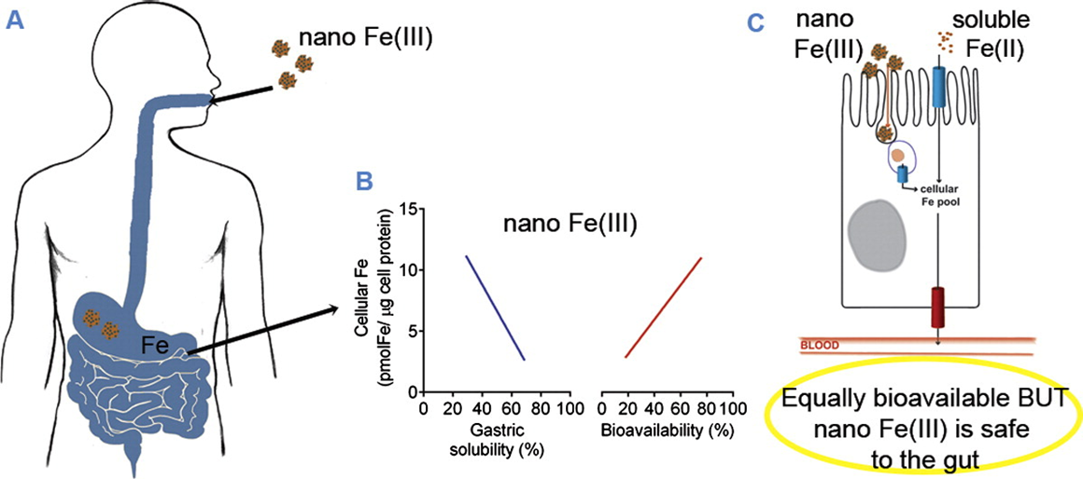
Rischi per la salute umana
Produttori
Lavoratori
Utilizzatori (cosmetici, oggetti, alimenti)
Addetti allo smaltimento
Diffusione nell’ambiente
Francesca Larese Filon, Ambulatorio di Allergologia
Unità Clinico Operativa di Medicina del Lavoro – Università di Trieste

Slide 3
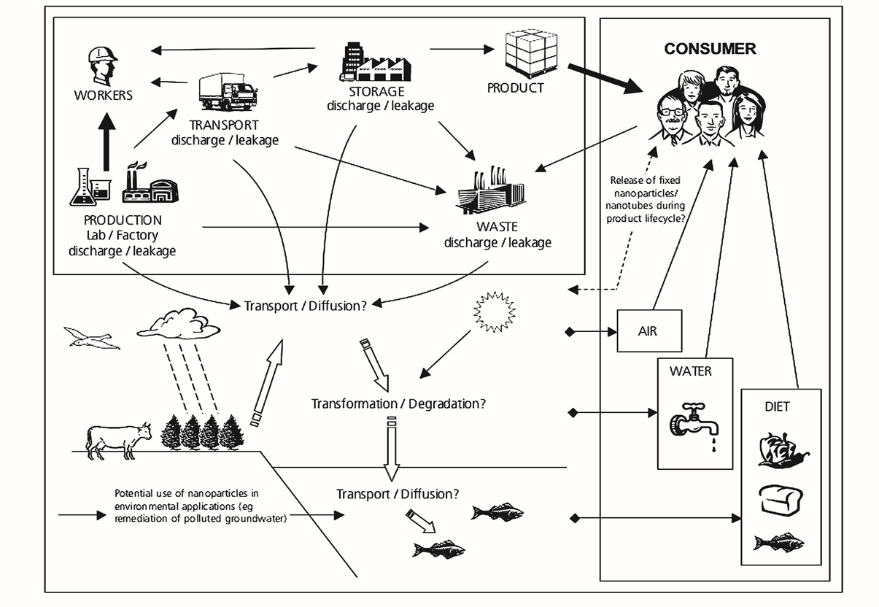
Rischi per la salute umana
Francesca Larese Filon, Ambulatorio di Allergologia
Unità Clinico Operativa di Medicina del Lavoro – Università di Trieste

Slide 4

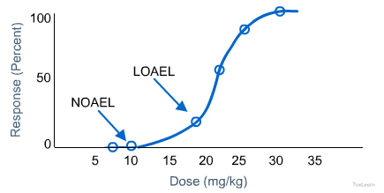
Caratterizzazione del rischio
Valutazione dell’esposizione
Quali sono i livelli e le modalità di esposizione a NM?
Caratterizzazione del pericolo
C’è ragione di credere che i NM siano pericolosi?
Identificazione del pericolo
In che modo e in che condizioni i NM possono essere pericolosi?
Ci sarà esposizione?
I NM sono rischiosi?
Gestione del rischio
Sviluppare misure di prevenzione e protezione per ridurre l’esposizione
Da Cavallo DM Insubria

Slide 5
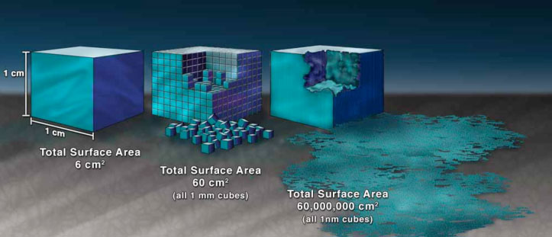
Aspetti cruciali
Francesca Larese Filon,
Unità Clinico Operativa di Medicina del Lavoro – Università di Trieste

Slide 6
Francesca Larese Filon, Ambulatorio di Allergologia
Unità Clinico Operativa di Medicina del Lavoro – Università di Trieste

Slide 7
Esposizione
Via inalatoria
Via cutanea
Via digestiva
Grande superficie
Elevata reattività
Francesca Larese Filon, Ambulatorio di Allergologia
Unità Clinico Operativa di Medicina del Lavoro – Università di Trieste

Slide 8
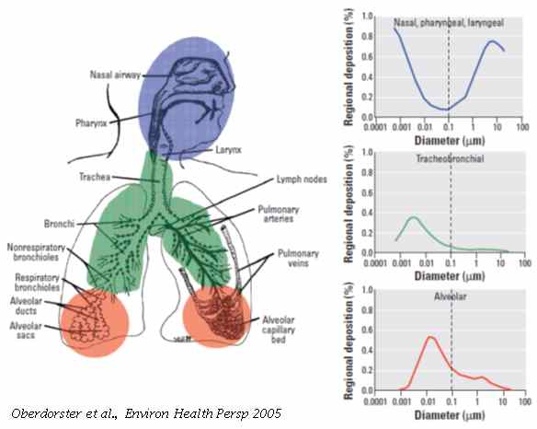
Esposizione per via inalatoria a NM e NP
Grande concentrazione numerica e ampia area superficiale per unità di volume (o massa)
Reattività
(ROS; maggior numero di atomi o molecole superficiali per unità di massa)
Osservata in tutte le regioni del tratto respiratorio (diffusione)
Deposizione nel tratto respiratorio
Da Cavallo DM Università dell’Insubria

Slide 9
Da ICRP 1996: deposizione di particelle nel tratto respiratorio

Slide 10
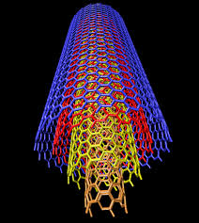
Carbon nanotubes
Low clearance suggesting an asbestos-like effect demonstrated on animals with pulmonary inflammation, damage, fibrogenicity and tumorigenesis.
Recently, the International Agency for Research on Cancer has classified multi walled carbon nanotubes 7 (Mitsui Ltd., Japan) to a Category 2B: possibly carcinogenic to humans (Grosse et al. 2014) in IARC monography 111 “Some Nanomaterials and Some Fibres".
Francesca Larese Filon, Ambulatorio di Allergologia
Unità Clinico Operativa di Medicina del Lavoro – Università di Trieste

Slide 11
Esposizione per via inalatoria
Francesca Larese Filon, Ambulatorio di Allergologia
Unità Clinico Operativa di Medicina del Lavoro – Università di Trieste
Riedker et al. 2019

Slide 12
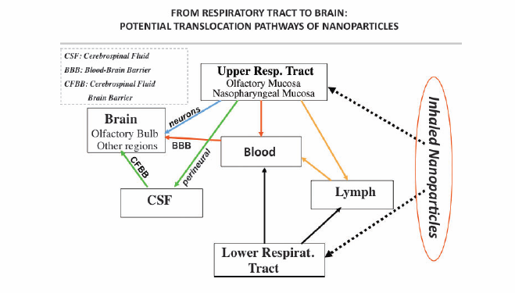
Oberdoster, 2009

Slide 13
Dopo istillazione intratracheale
Frazione di
Biossido di titanio
Nano rilevato nei vari
Organi
dopo 1, 6 e 28 giorni
Riedeker et al 2019
Francesca Larese Filon,
Unità Clinico Operativa di Medicina del Lavoro – Università di Trieste

Slide 14

Inhal Toxicol. 2009 Jul;21 Suppl 1:83-91.
Subacute intratracheal exposure of rats to manganese nanoparticles: behavioral, electrophysiological, and general toxicological effects. Sárközi L et al.
Ratti esposti a Mn02 (23nm) da 2.63 a 5.26 mg Mn/kg
per istillazione tracheale presentano Mn nel polmone
e nel cervello

Slide 15
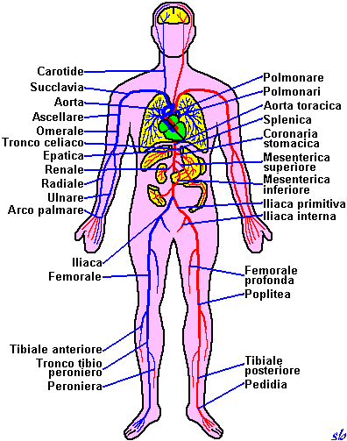
NPs exposure
Translocation in blood barrier with increase risk of cardiovascular diseases (demonstrated in animals)
Francesca Larese Filon, Ambulatorio di Allergologia
Unità Clinico Operativa di Medicina del Lavoro – Università di Trieste

Slide 16
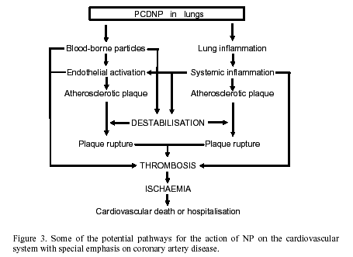
Donaldson, 2004

Slide 17
Carbon nanotubes
Francesca Larese Filon, Ambulatorio di Allergologia
Unità Clinico Operativa di Medicina del Lavoro – Università di Trieste

Slide 18
Carbon nanotubes
Francesca Larese Filon, Ambulatorio di Allergologia
Unità Clinico Operativa di Medicina del Lavoro – Università di Trieste

Slide 19
Carbon nanotubes
Francesca Larese Filon, Ambulatorio di Allergologia
Unità Clinico Operativa di Medicina del Lavoro – Università di Trieste

Slide 20
Nanotoxicology. 2018 Jan 11:1-16. doi:
Cardiopulmonary effects induced by occupational exposure to titanium dioxide nanoparticles
In packaging workshop, the total mass concentration of particles was 3.17 mg/m³. The mass concentration of nanoparticles was 1.22 mg/m³ accounting for 39% of the total mass.
Lung damage markers (SP-D (collectina polmonare) and pulmonary function), cardiovascular disease markers (VCAM-1, ICAM-1, LDL, and TC), oxidative stress markers (SOD and MDA), and inflammation markers (IL-8, IL-6, IL-1β, TNF-α, and IL-10) were associated with occupational exposure to nano-TiO2.
Among those markers, SP-D showed a time (dose)-response pattern within exposed workers.
The data strongly suggest that nano-TiO₂ could contribute, at least in part, to the cardiopulmonary effects observed in workers. The studied markers and pulmonary function tests may be useful in health surveillance for workers exposed to nanomaterials.
Francesca Larese Filon, Ambulatorio di Allergologia
Unità Clinico Operativa di Medicina del Lavoro – Università di Trieste

Slide 21
Titania NPs
Cheng et al. (2012) reported that a worker developed bronchiolitis obliterans organizing pneumonia after working for 3 months with polyester powder paint containing TiO₂ NPs.
TiO2 dust released from mining process was classified as a Group 2B carcinogen by the IARC due to the possibility of it being carcinogenic to humans.
TiO2 dust can cause respiratory tract cancer in mice (Hu et al, 2010; Lam et al, 2004) and lung cell injury with mutation and fibrosis in humans who work in these dusty environments (Hendren et al, 2011; Robichaud et al, 2009)
…
Francesca Larese Filon, Ambulatorio di Allergologia
Unità Clinico Operativa di Medicina del Lavoro – Università di Trieste

Slide 22

Biossido di Titanio old studies
Boffetta (2004) Indaga 15000 lavoratori esposti a Ti02 in varie industrie europee
  Non eccesso di tumori al pomone
Hext (2005) riporta due studi che evidenziano alterazione dei parametri ventilatori negli esposti (dati anni 80)

Slide 23
Francesca Larese Filon, Ambulatorio di Allergologia
Unità Clinico Operativa di Medicina del Lavoro – Università di Trieste

Slide 24
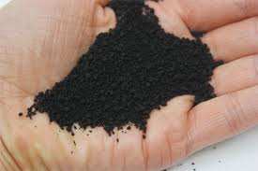
Carbon black
Carbon black (50-500 nm) exposed workers were studied in long term cohorts finding an increased risk for lung cancer (Sorathan 2001).
Zhang et al. in 2014 demonstrated that nanoscale carbon black particles could be responsible for the lung function reduction and pro-inflammatory cytokines secretion in exposed workers.
Francesca Larese Filon, Ambulatorio di Allergologia
Unità Clinico Operativa di Medicina del Lavoro – Università di Trieste

Slide 25
Polyacrilate/silica NPs
Polyacrilate NPs in a spray used in a small factory without exhaustion system caused severe pleuropulmonary symptoms in 7 young female Chinese workers leading to death in two of them (Song et al 2009 and 2011 to characterize silica NPs in coating).
Song Y, Li X, Wang L et al. Nanomaterials in humans:
identification, characteristics, and potential damage. Toxicol Pathol 2011;39:841–849.
Francesca Larese Filon, Ambulatorio di Allergologia
Unità Clinico Operativa di Medicina del Lavoro – Università di Trieste

Slide 26
Polyacrilate NPs
Francesca Larese Filon, Ambulatorio di Allergologia
Unità Clinico Operativa di Medicina del Lavoro – Università di Trieste

Slide 27
Esposizione cutanea
108 lavoratori
RHT resting heart rate CNT/F carbonnanotubes, fibers
Francesca Larese Filon, Ambulatorio di Allergologia
Unità Clinico Operativa di Medicina del Lavoro – Università di Trieste

Slide 28
Esposizione cutanea
RHT resting heart rate CNT/F carbonnanotubes, fibers
Francesca Larese Filon, Ambulatorio di Allergologia
Unità Clinico Operativa di Medicina del Lavoro – Università di Trieste

Slide 29
Pulmonary hypofunction due to calcium carbonate nanomaterial exposure in occupational workers: a cross-sectional study.
Li G. et al. Nanotoxicology. 2018 Aug;12(6):571-585
28 lavoratori esposti vs non esposti
Diminuzione dei parametri spirometrici negli esposti ma non correlati al livello dell’esposizione
Francesca Larese Filon, Ambulatorio di Allergologia
Unità Clinico Operativa di Medicina del Lavoro – Università di Trieste

Slide 30
108 lav
Francesca Larese Filon, Ambulatorio di Allergologia
Unità Clinico Operativa di Medicina del Lavoro – Università di Trieste

Slide 31
Metal NPs
Metal NPs can be dangerous for the release of toxic or sensitizing metals. Philips et al. in 2010 reported a case of a young man that died from adult respiratory distress syndrome 13 days after exposure to nickel NPs sprayed onto bushes for turbine bearings.
Journeay & Goldman (2014) reported a case of a woman that developed dermatitis and respiratory symptoms after the exposure to NiNPs without protection to prepare a formulation.
Francesca Larese Filon, Ambulatorio di Allergologia
Unità Clinico Operativa di Medicina del Lavoro – Università di Trieste

Slide 32
Metal NPs
Metal NPs can be dangerous for the release of toxic or sensitizing metals. Philips et al. in 2010 reported a case of a young man that died from adult respiratory distress syndrome 13 days after exposure to nickel NPs sprayed onto bushes for turbine bearings.
Journeay & Goldman (2014) reported a case of a woman that developed dermatitis and respiratory symptoms after the exposure to NiNPs without protection to prepare a formulation.
Francesca Larese Filon, Ambulatorio di Allergologia
Unità Clinico Operativa di Medicina del Lavoro – Università di Trieste

Slide 33
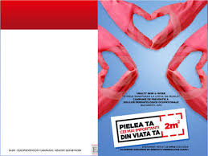
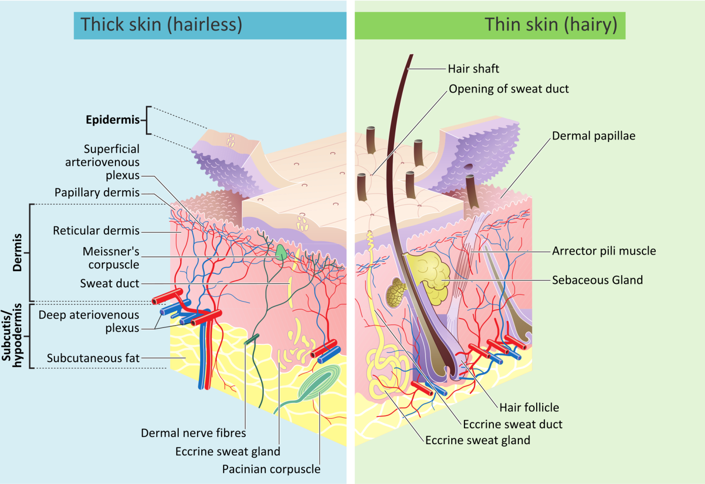
Assorbimento cutaneo
Effetti locali
Effetti sistemici
s
Francesca Larese Filon,
Unità Clinico Operativa di Medicina del Lavoro – Università di Trieste

Slide 34
Assorbimento cutaneo
Assorbimento delle nanoparticelle e storage nei
follicoli piliferi
Ti02 aumento ROS dopo esposizione solare ?
Effetti allergizzanti per NP che contengono metalli
sensibilizzanti (Co, Ni, Pd, ecc.)
Penetrazione e diffusione nel corpo di NP
Francesca Larese Filon,
Unità Clinico Operativa di Medicina del Lavoro – Università di Trieste

Slide 35
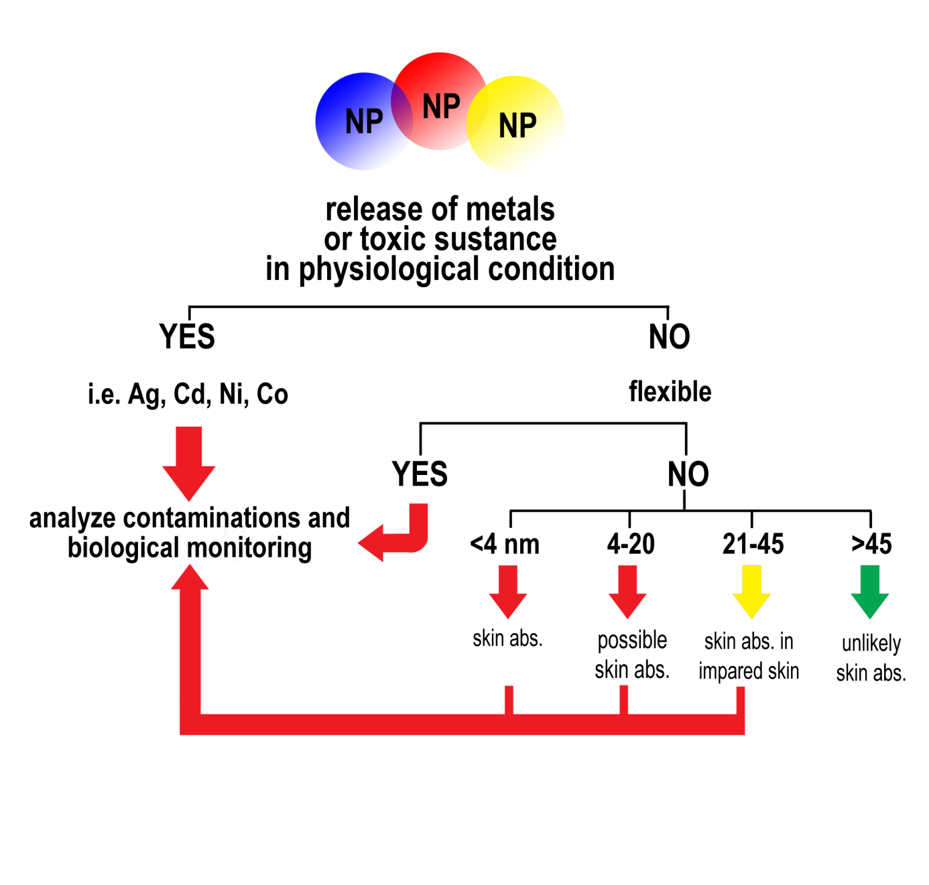
Evitare il contatto cutaneo
Francesca Larese Filon, Ambulatorio di Allergologia
Unità Clinico Operativa di Medicina del Lavoro – Università di Trieste

Slide 36
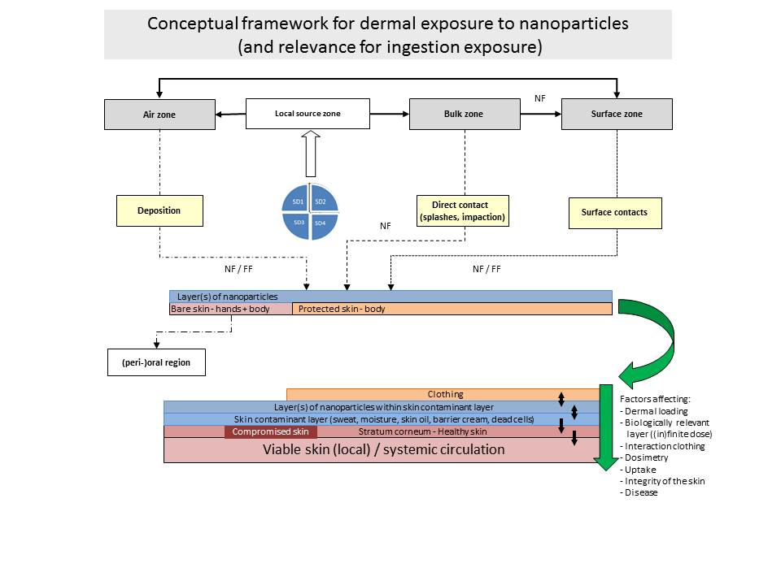
FACTORS INVOLVED
Larese Filon F, et al. Int J Hyg Environ Health. 2016 Aug;219(6):536-44.
Brouwer DH, et al. Int J Hyg Environ Health. 2016 Aug;219(6):503-12.

Slide 37
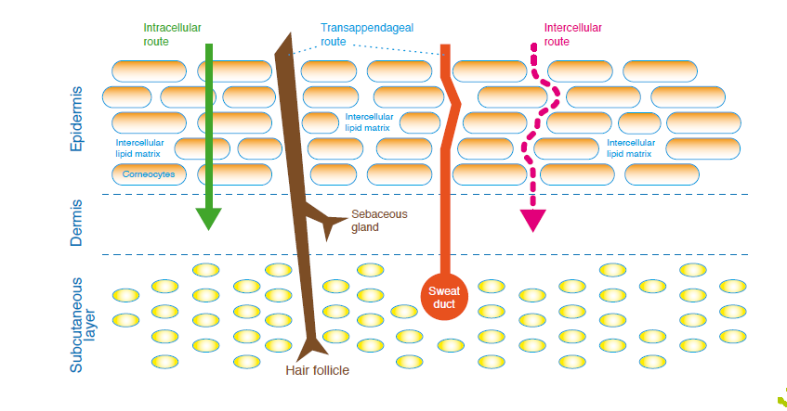
Skin absorption pathways
Penetration: NPs inside the skin
Permeation: throught the skin
Crosera M, Larese F. 2012
(Scheuplein 1965, 1967, Lademann 2009)

Slide 38

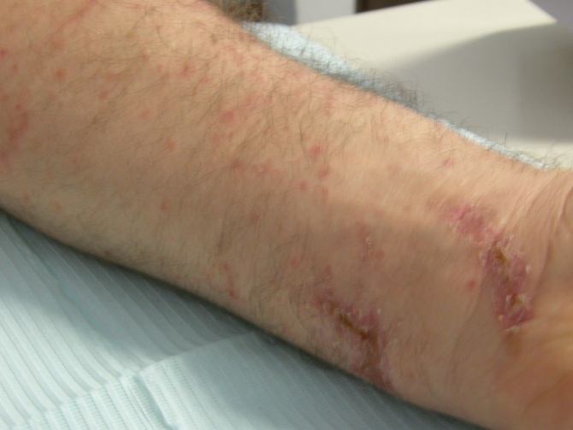
FACTORS INVOLVED
Skin factors (2 m²)
  Contaminated area
  Time of contamination
  Cleaning procedures
  Stratum corneum turnover
  Skin conditions (atopic skin, barrier conditions)
  Annexes
  Protective equipment
  gloves

Slide 39
Example of ‘flagged’ job titles with high incidence of occupational skin diseases and potential for dermal exposure to nanomaterials / nanoproducts
Sector | Job title | Example of nanomaterials/ products
Health Care | Dental practitioner/ assistant/ technician | Nanocomposites
 | Nurses | Nanomedicine
Personal care | Hairdresser | Variety of personal care products
 | Beauticians/ visagists
Construction | Construction painters | Coatings, paints
 | Concrete repair workers | Mortars
Cleaning | Cleaners | Cleaning and dirt repellent coatings
Automotive | Car (body) repair workers | Primers, paints, nanocomposites
Brouwer DH, Spaan S, Roff M, Sleeuwenhoek A, Tuinman I, Goede H, van Duuren-Stuurman B,Filon FL, Bello D, Cherrie JW. Int J Hyg Environ Health. 2016 Aug;219(6):503-12

Slide 40
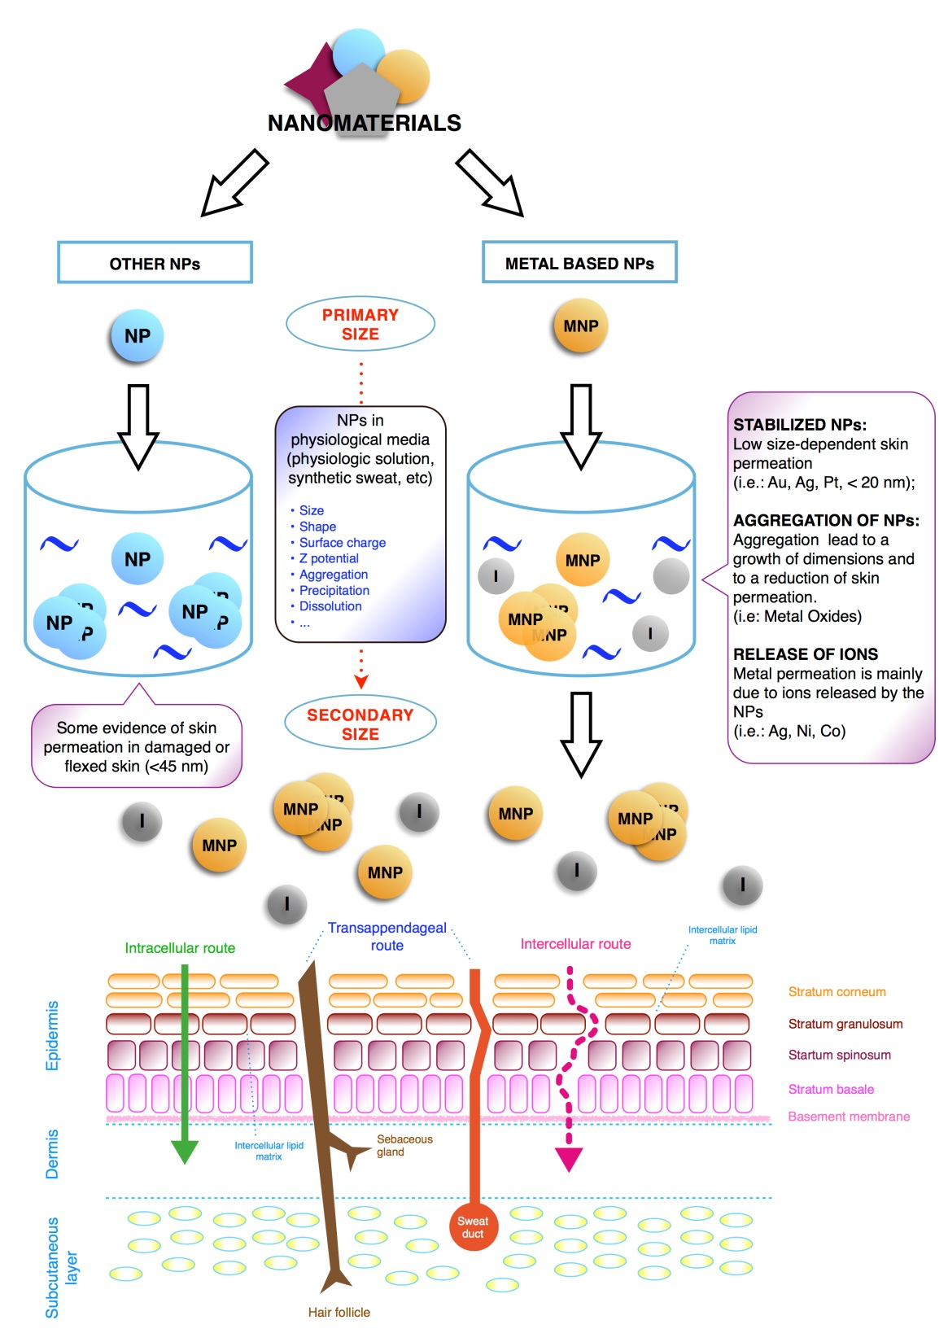

Slide 41
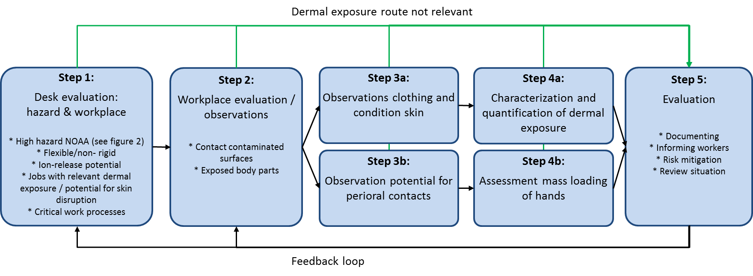
A proposal for risk assessment 1
In figure 1 an overview of this stepwise approach is given. After each step a conclusion shall be made whether the situation at the workplace is considered to be safe based on the information that is gathered during that part of the assessment. If the situation is not considered to be safe, one shall proceed to the following step of the assessment.

Slide 42
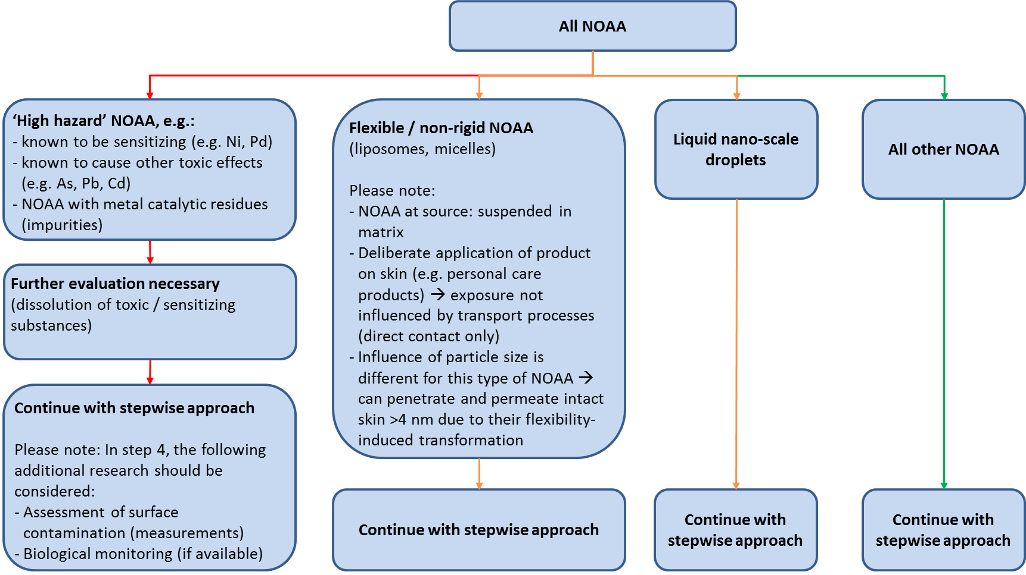
A proposal for risk assessment 2
Figure 2 — Schematic overview of primary evaluation based on composition of NOAA and following steps (CEN document)

Slide 43
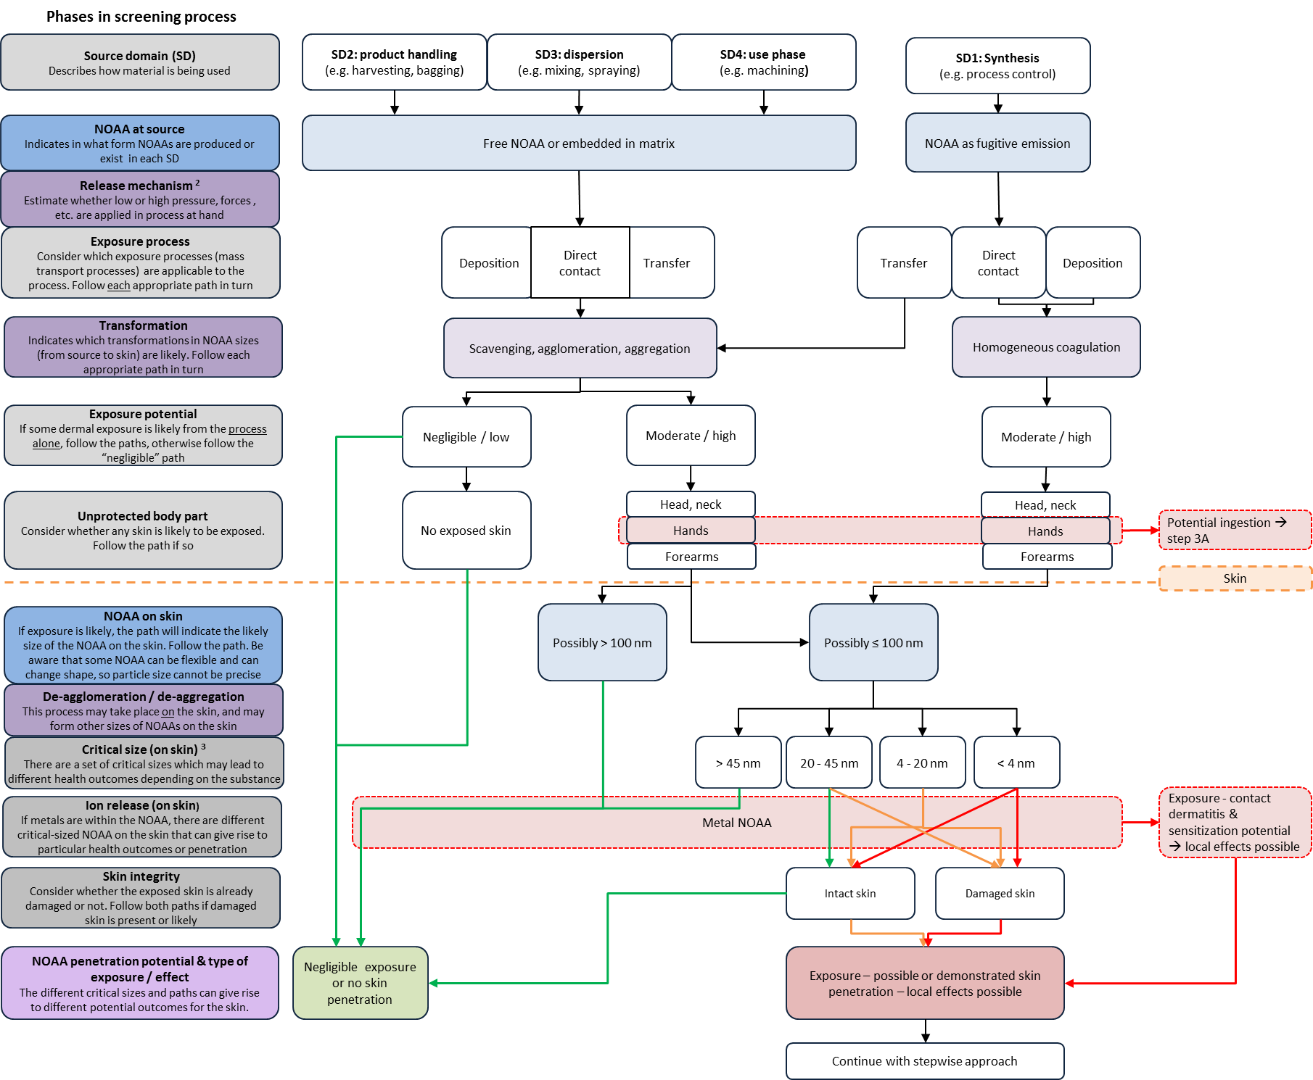
Prenormative research UNI - CEN
On skin absoption
WG del TC 137 WG6

Slide 44
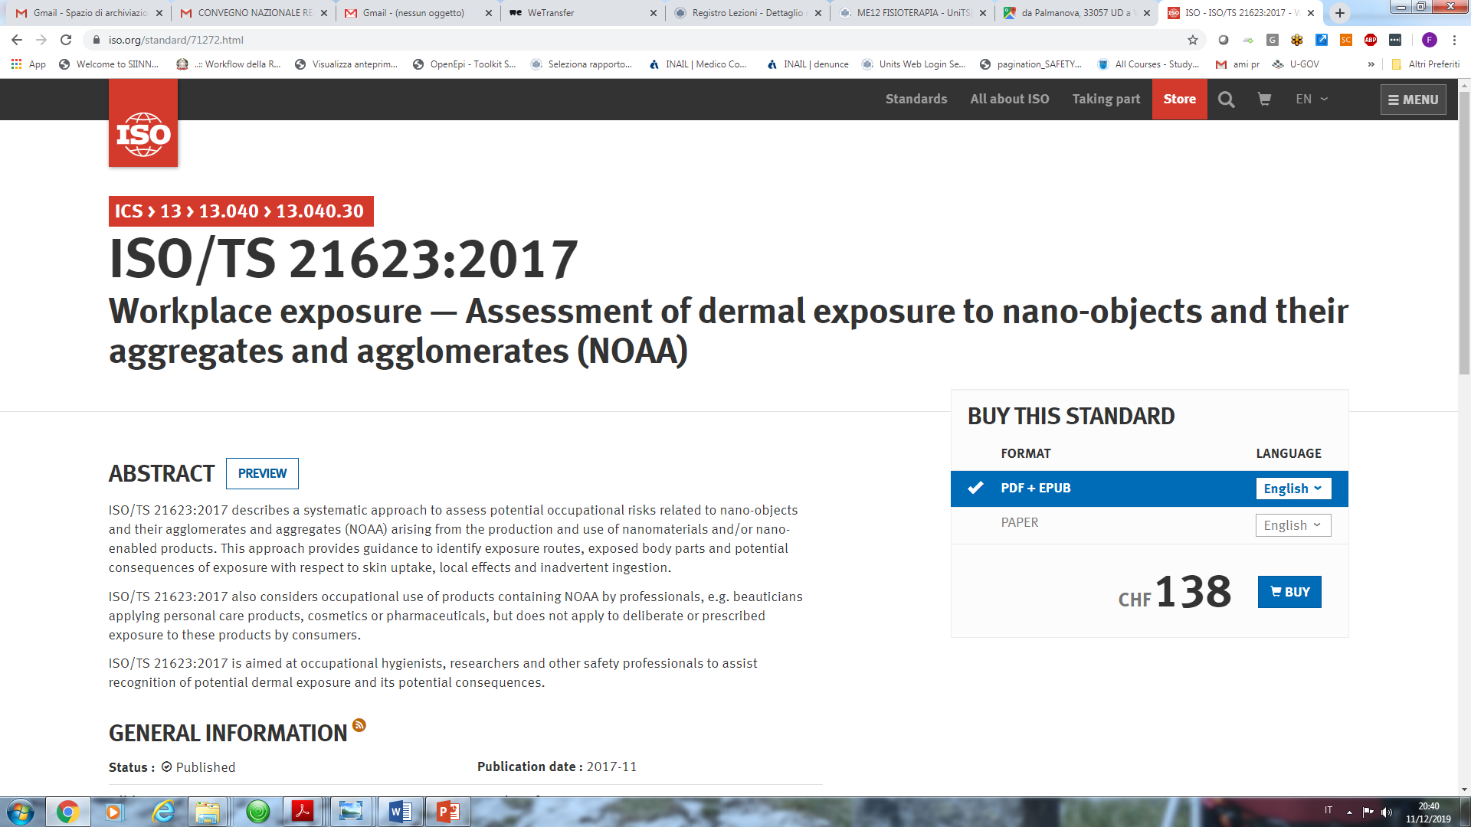
Francesca Larese Filon, Ambulatorio di Allergologia
Unità Clinico Operativa di Medicina del Lavoro – Università di Trieste

Slide 45
Francesca Larese Filon, Ambulatorio di Allergologia
Unità Clinico Operativa di Medicina del Lavoro – Università di Trieste

Slide 46
Scand J Work Environ Health. 2019 May 1;45(3):217-238. doi: 10.5271/sjweh.3800. Epub 2019 Jan 17.
Current state of knowledge on the health effects of engineered nanomaterials in workers: a systematic review of human studies and epidemiological investigations.
Schulte PA¹, Leso V, Niang M, Iavicoli I.
Francesca Larese Filon, Ambulatorio di Allergologia
Unità Clinico Operativa di Medicina del Lavoro – Università di Trieste

Slide 47
The review found limited evidence of adverse effects in workers exposed to the most commonly used ENM.
However, some biological alterations are suggestive for possible adverse impacts.
The primary targets of some ENM exposures were the respiratory and cardiovascular systems.
Francesca Larese Filon,
Unità Clinico Operativa di Medicina del Lavoro – Università di Trieste

Slide 48
There is a need for longitudinal epidemiologic investigations with clear exposure characterizations for various ENM to discover potential adverse health effects and identify possible indicators of early biological alterations.
In this state of uncertainty, precautionary controls for each ENM are warranted while further study of potential health effects continues.
Francesca Larese Filon,
Unità Clinico Operativa di Medicina del Lavoro – Università di Trieste

Slide 49
Conclusioni
Abbiamo ancora pochi dati sui lavoratori esposti
E’ necessario evitare l’esposizione per via inalatoria ai nanomateriali usando formulazioni umide, sistemi chiusi, glove-box, aspirazione localizzata, dispositive di protezione individuale
I dati evidenziamo maggior rischio per
Patologie polmonari
Tumore polmonare
Evitare la traslocazione
Francesca Larese Filon, Ambulatorio di Allergologia
Unità Clinico Operativa di Medicina del Lavoro – Università di Trieste

Slide 50
Conclusioni - 2
E’ necessario evitare il contatto cutaneo (usare doppi guanti protettivi in nitrile)
I dati evidenziamo maggior rischio per
Allergie cutanee (se metalli allergenici)
Assorbimento sistemico
Francesca Larese Filon, Ambulatorio di Allergologia
Unità Clinico Operativa di Medicina del Lavoro – Università di Trieste

Slide 51
Worker exposure
Francesca Larese Filon, Ambulatorio di Allergologia
Unità Clinico Operativa di Medicina del Lavoro – Università di Trieste

Slide 52
Worker exposure
Francesca Larese Filon, Ambulatorio di Allergologia
Unità Clinico Operativa di Medicina del Lavoro – Università di Trieste

Slide 53

Grazie dell’attenzione!

Slide 54
Conclusioni
Evitare l’esposizione per via inalatoria
Evitare il contatto cutaneo
Formulazioni umide
Glove box
Aspirazione localizzata
Mezzi di protezione
Doppio guanto protettivo
Camici in tyvek
Francesca Larese Filon,
Unità Clinico Operativa di Medicina del Lavoro – Università di Trieste

Slide 55
Francesca Larese Filon, Ambulatorio di Allergologia
Unità Clinico Operativa di Medicina del Lavoro – Università di Trieste

